Slide 1
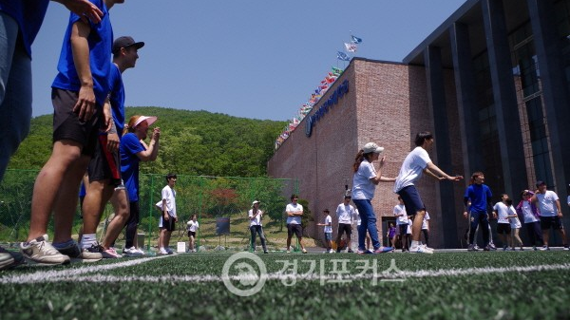
LET‘S GO ON A BEAUTIFUL JOURNEY
CAMPUS DIET
2팀
최진용(201103621)
이정훈(201302611)

Slide 2

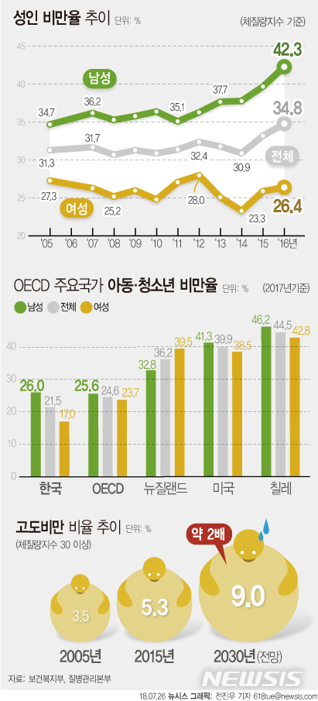
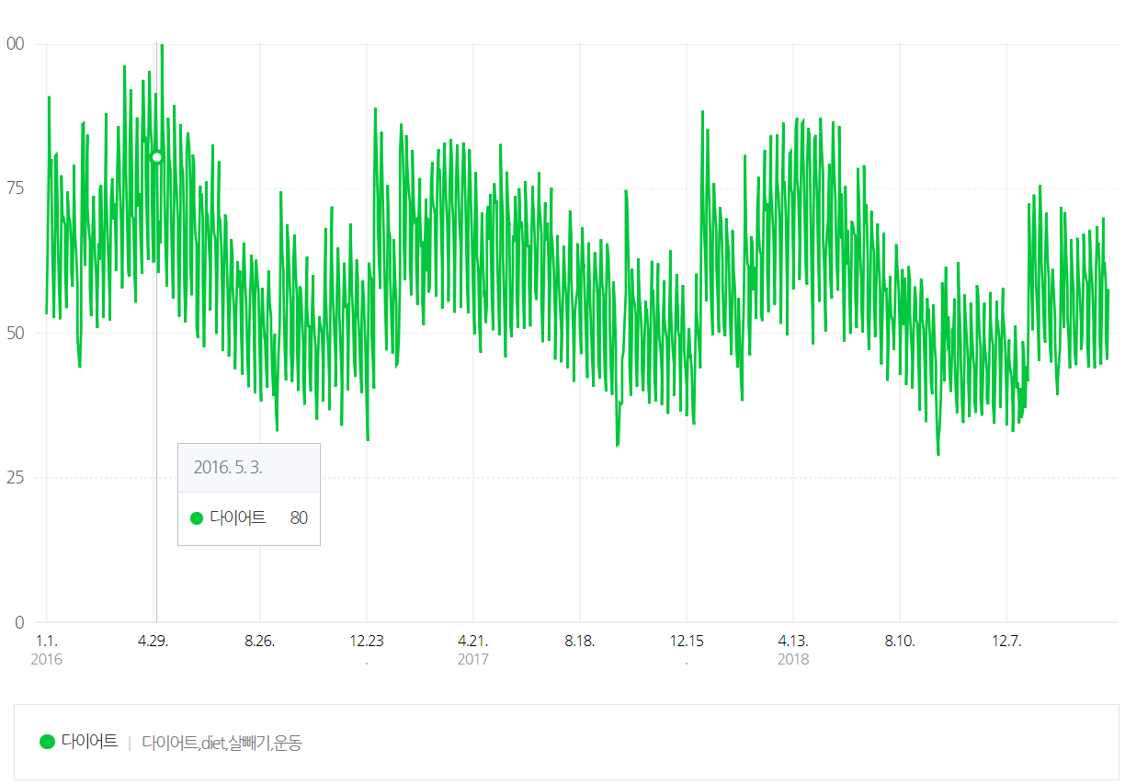
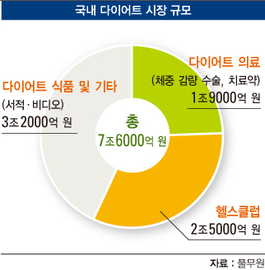
1. 사업선정배경
출처: Naver datalab
What?
다이어트 관리 및 컨설팅 서비스
How?
다이어트 커뮤니티 형성을 통한 Group Diet
Where?
한국외국어대학교 글로벌 캠퍼스
Who?
학교 근처 거주하는 대학생
Why?
대학생 생애주기에 맞는 다이어트 프로그램의 부재
Notes:
국민건강보험공단의 ‘2017 비만백서’에 따르면 성인 비만율은 28.6%, 고도·초고도 비만은 4.6%다. 또 2025년에는 고도비만율이 5.9%에 달할 것이라고 예상하고 있다. 비만으로 발생하는 주요 5대 질환의 진료비 역시 2002년 8000억 원에서 2013년에는 3조7000억 원으로 증가해 향후 비만의 사회적 문제가 심화할 것으로 전망된다. 이에 건강한 신체를 위해서 체중감량, 다이어트를 시도하는 이들이 많아지고 있다.
다이어트 언급량 7~8월에 최고…식품 시장 3조2000억 먹으면서 감량하는 ‘스마트 다이어트’ 부상 본격적인 여름 휴가철이 다가오면서 체중 감량과 건강한 몸매 가꾸기에 대한 관심이 급증하고 있다. 출처 : 식품음료신문(http://www.thinkfood.co.kr)

Slide 3
2. 사업내용
What?
다이어트 관리 및 컨설팅 서비스
How?
다이어트 커뮤니티 형성을 통한 Group Diet
Where?
한국외국어대학교 글로벌 캠퍼스
Who?
학교 근처 거주하는 대학생
Why?
대학생 생애주기에 맞는 다이어트 프로그램의 부재

Slide 4

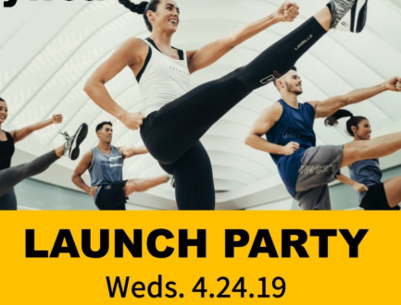
2. 사업내용: As-Is vs To-Be
As-Is
교외 다이어트 센터 → 소수, 접근성 ↓
다이어트의 불만족 요소 → 음식
To-Be
#간편한 음식
#함께하는 커뮤니티

Slide 5
2. 사업내용: 프로세스

Slide 6



3. 사업강점
1.
간편한
식이요법
2.
대학생 맞춤
다이어트 프로그램
3
즐거운
커뮤니티

Slide 7






4. 사업계획:
비즈니스 모델 캔버스
Business Model Canvas
핵심 파트너쉽
핵심활동
상품유통
프로그램 기획진행
고객관계
신뢰관계 구축
대학생
(+ 고객 만족 극대화)
매학기 신규유입
고객 세그먼트
초기) [틈새시장]
캠퍼스 인근 대학생이후 +a
(세부 세그먼트)
이후)
→ 건강한 라이프
스타일을 추구하는
대학생
[아침식사 / 운동]
핵심자원
단백질 쉐이크
인적자원
(다이어트 성공자)
바이럴 SNS 채널
채널
온오프라인 통합관리
- 학내 강의실 대여
온라인 커뮤니티
단체운동 접속 APP
HufsStory
비용 구조
다이어트 프로그램
제품: 약 70%
수익원
상품판매 / 광고수입
Notes:
`

Slide 8
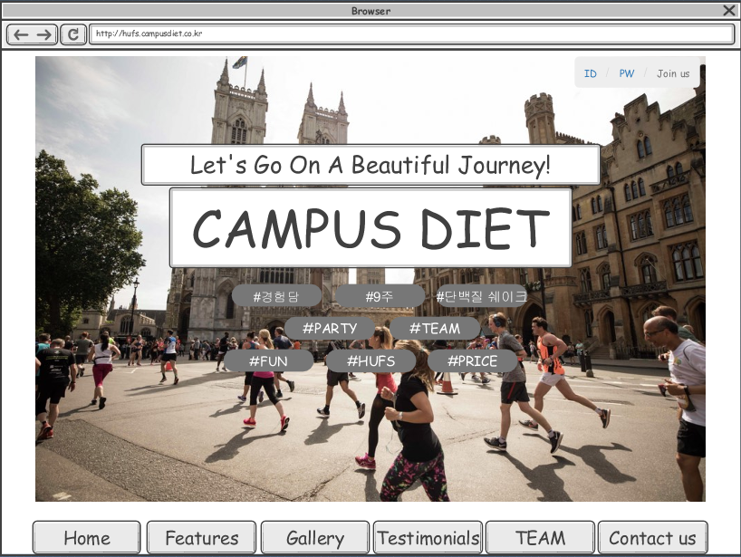
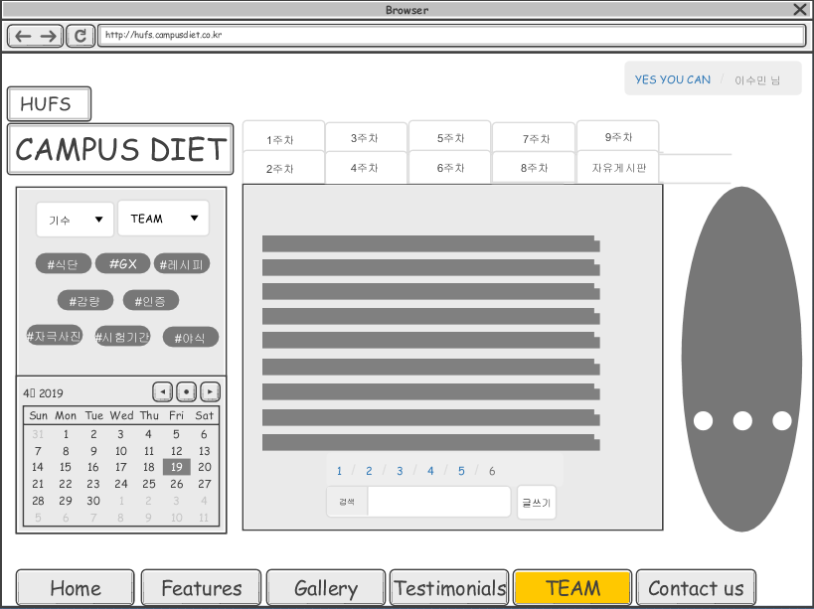
Prototype

